Slide 1
Preimplantasyon Genetik Tarama
EUROFERTIL
Dr. Hakan Özörnek

Slide 2
PGS (FISH) sonrası ilk gebelik 1995
İlk 15 yıl PGS denilince anlaşılan 3.gün blastomer aspirasyonu
ve bu blastomerin FISH tekniği ile incelenmesi idi.

Slide 3
Anaploidi implantasyon başarısızlığı, düşükler ve konjenital anomalilerin en sık görülen sebebidir. Dolayısı ile bu riskin arttığı
  İlerlemiş anne yaşı
  Tekrarlayan tüp bebek başarısızlığı
  Tekrarlayan gebelik kaybı olan hastalarda genetik tarama testine ihtiyaç vardır.
  Hedef tek euploid embryo transferi (TEET) olmalıdır.

Slide 4
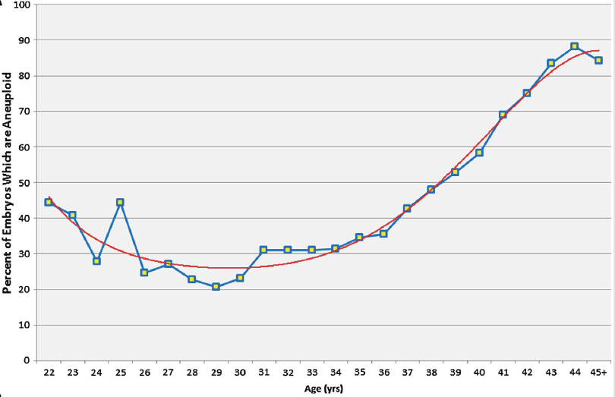
N=15.169
Aneploidi yaşla artar.
Franasiak, et al., Fertil Steril, 2014

Slide 5
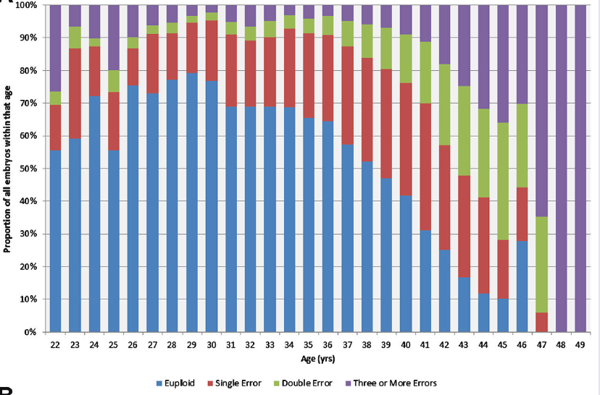
40 yaşın üzerinde
multianeploidi artar.
Franasiak, et al., Fertil Steril, 2014

Slide 6
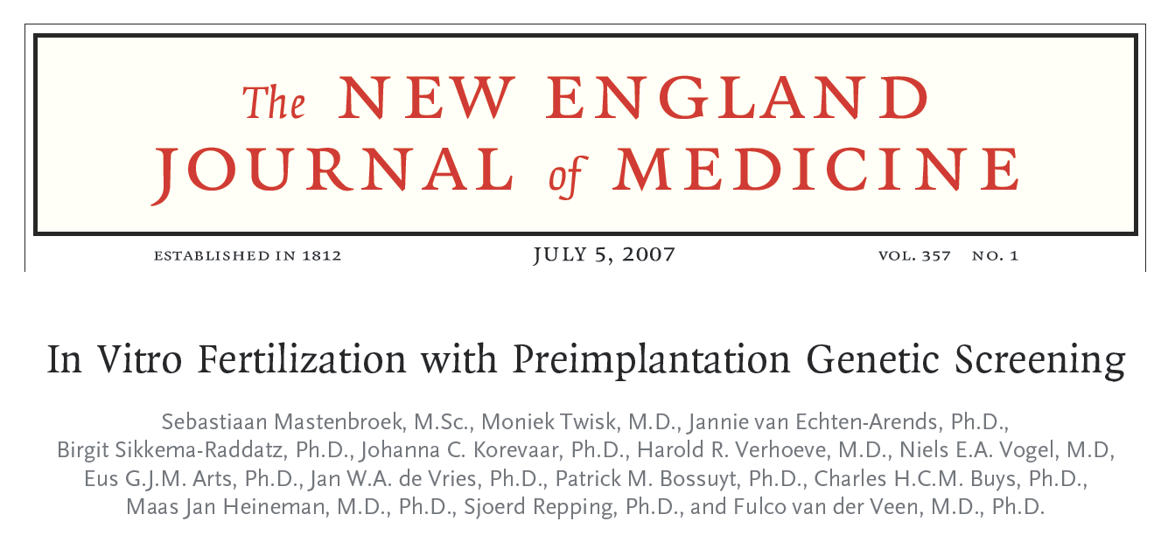

Slide 7
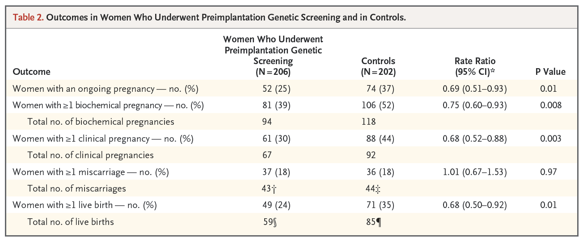

Slide 8
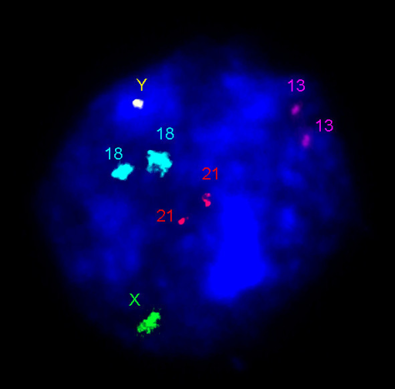
FISH
FISH PGT için kullanılan ilk testtir.
Çabuk sonuç verir
DNA amplifikasyonuna gerek yoktur
Hibridizasyon hataları sonucu etkiler
Sınırlı sayıda kromozom tespit edilebilir.

Slide 9
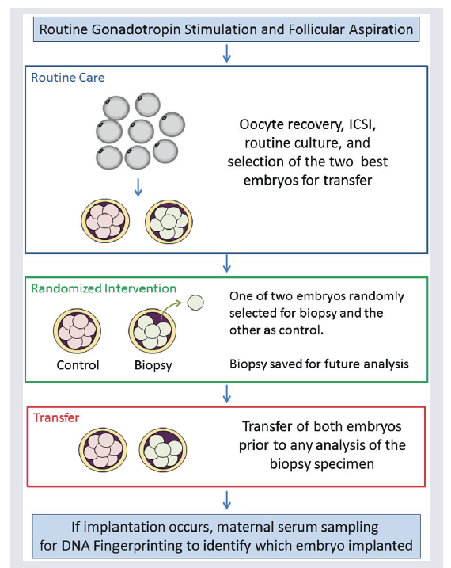
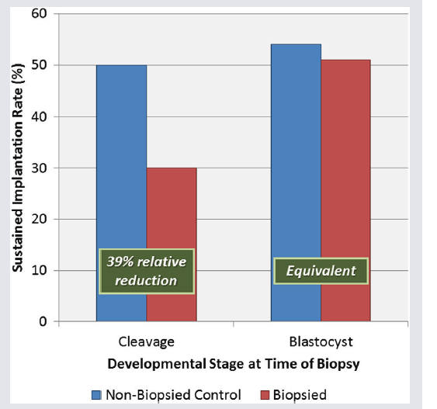
Blastomer biyopsisi
embryoya zarar veriyor.
Scott, et al., Fertil Steril, 2013

Slide 10
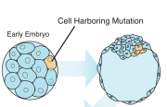
Mozaik
Bölünme safhasındaki embryoda mozaik görülme ihtimali blastokist evresine oranla daha sıktır.
Johnson DS, et al., Human Reprod, 2010
Vanneste E, et al., Nat Med, 2009

Slide 12
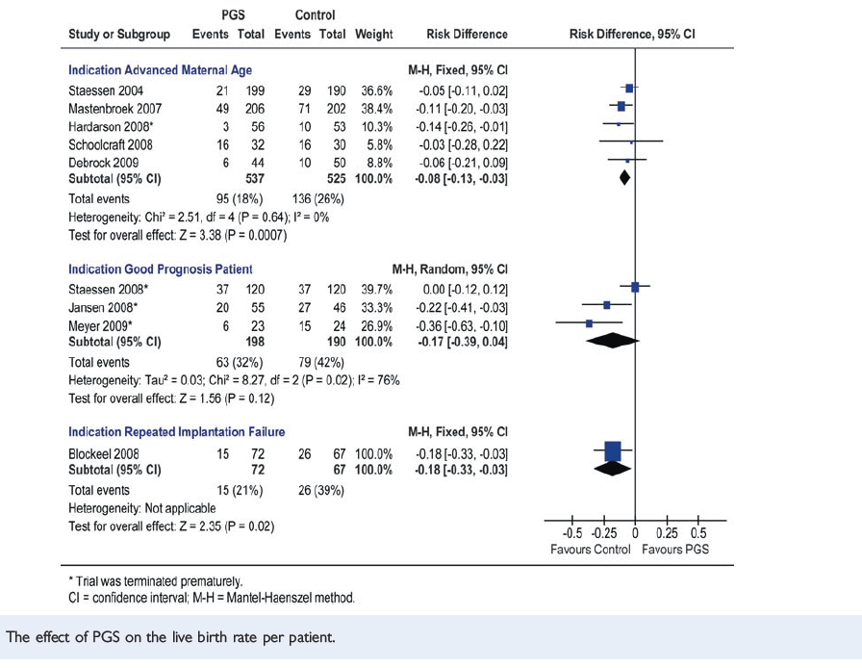

Slide 13
2.PGT dönemi

Slide 14
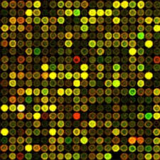
Microarray
CGH (comparative genomic hibridizasyon) ve SNP (single nucleotid polimorfism)
24 kromozom tayini
Amplifikasyon hataları
CGH 12 saatte sonuç veriyor, SNP sonucu günler sürebilir.
SNP küçük delesyon ve duplikasyonları da gösterir.
PGT de her iki test te aynı derecede başarılıdır.

Slide 15
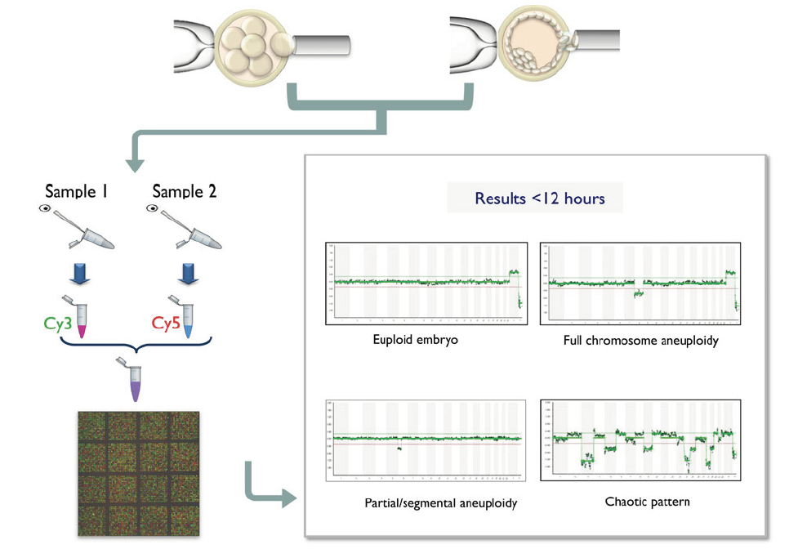
aCGH

Slide 16
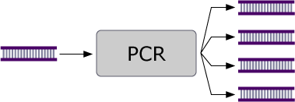
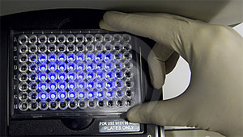
qPCR
24 kromozom tayini
4 saatte sonuç
Kromozom üzerinde az sayıda tanıma noktası
Daha ucuz test maliyeti
Amplifikasyon hatası olmaz
Microarraylerle benzer test güvenliği

Slide 17
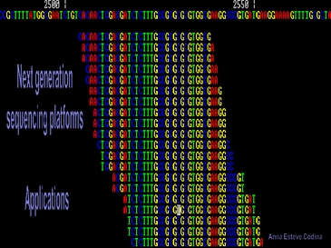
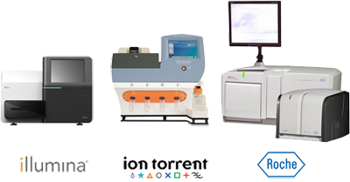
Next Generation Sequencing
Tek gen mutasyonlarını da tanır.
Amplifikasyona ihtiyaç duyar
12 saatte sonuç verir.

Slide 18
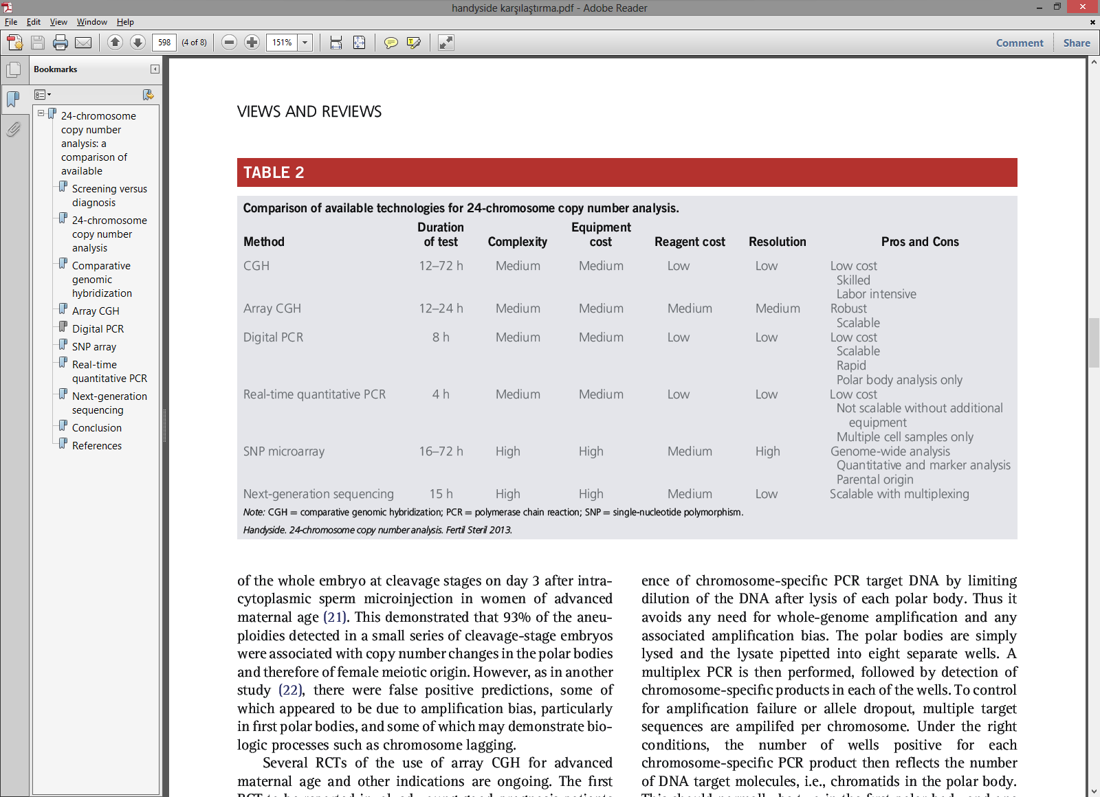

Slide 19
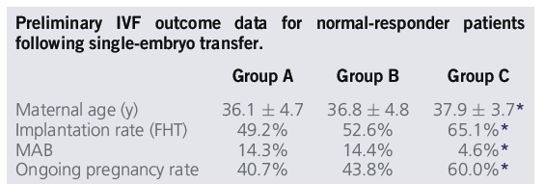
Fresh Blast Frozen Blast Frozen CCS Blast
118 272 347
Schoolcraft, et al., Fertil steril, 2013

Slide 20
6. Gün transferi

Slide 21
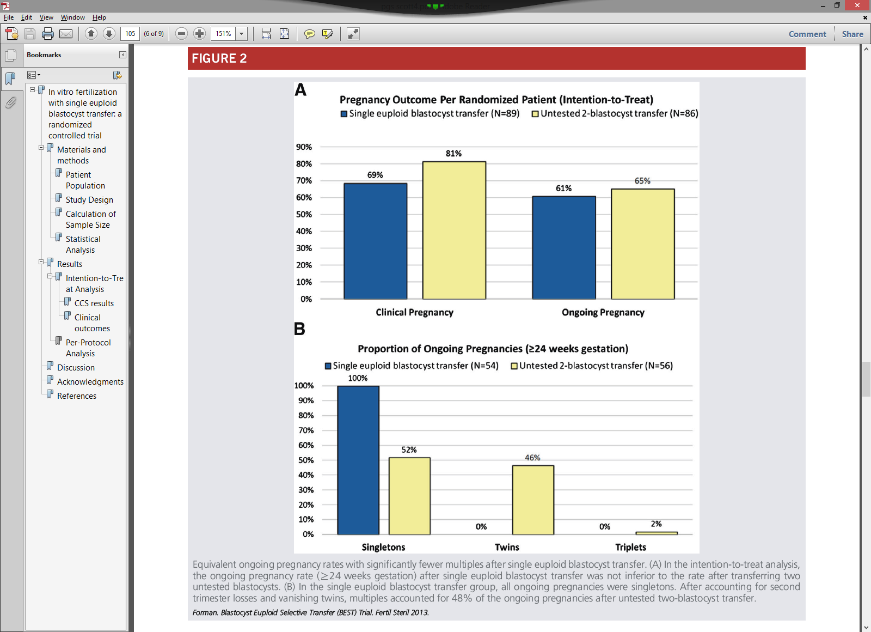
Forman, et al., Fertil Steril, 2013

Slide 22
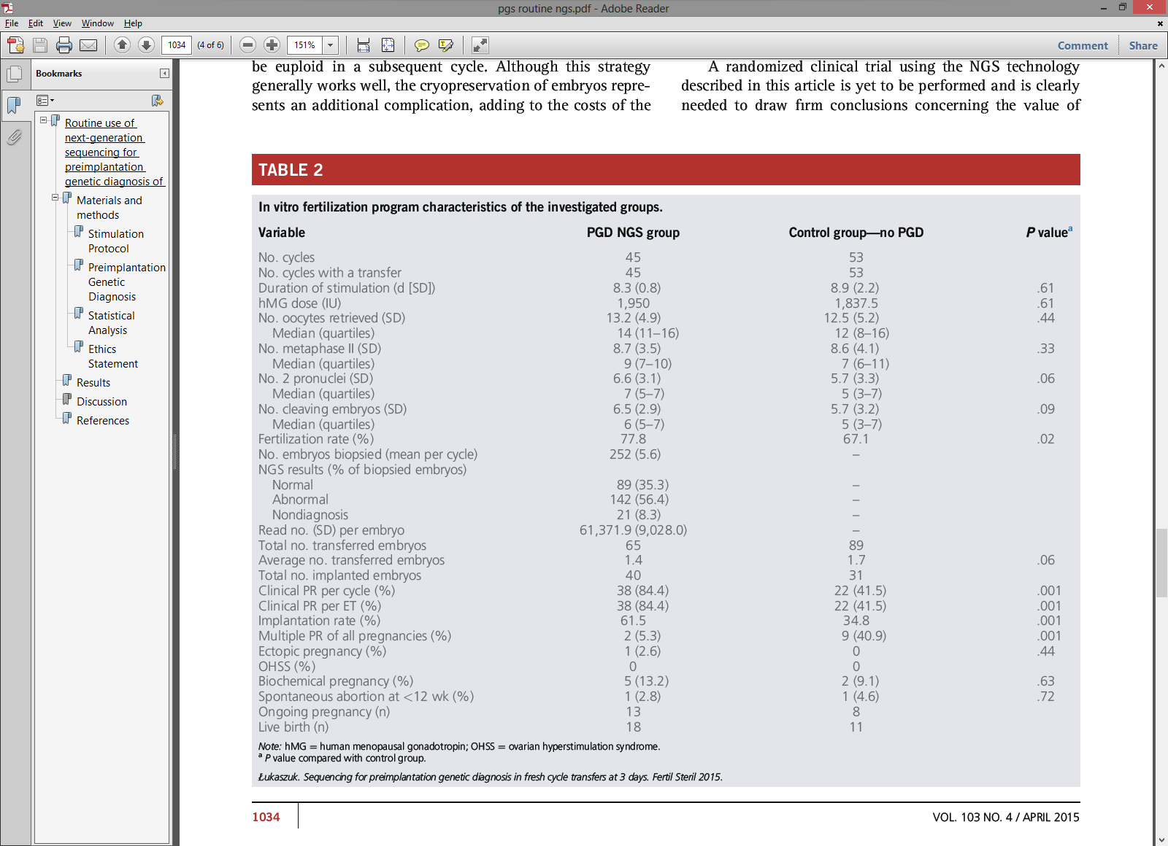
NGS
3. Gün ET
Lukaszuk, et al., Fertil Steril, 2015

Slide 23
«Yeni PGT metodları rutin klinik uygulamalarda hızla artmaktadır ve yine bu uygulamanın etkinliği ve maliyet/yarar oranının araştırılması unutulmakta veya gözardı edilmektedir.»

Slide 24
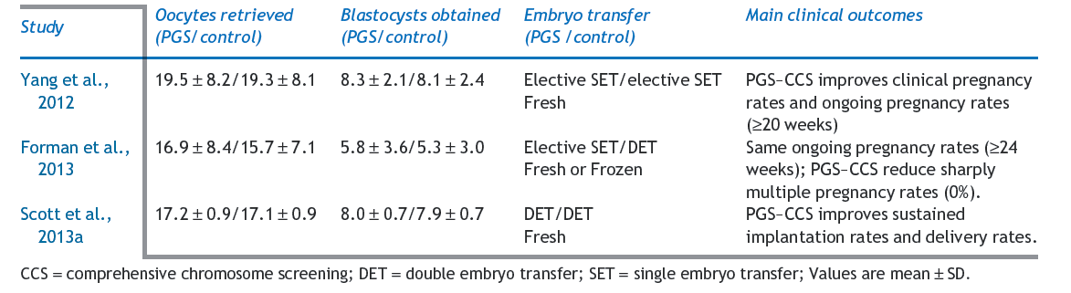
Randomize kontrollü çalışmalar
Dahdouh, et al., RBM online, 2015

Slide 26
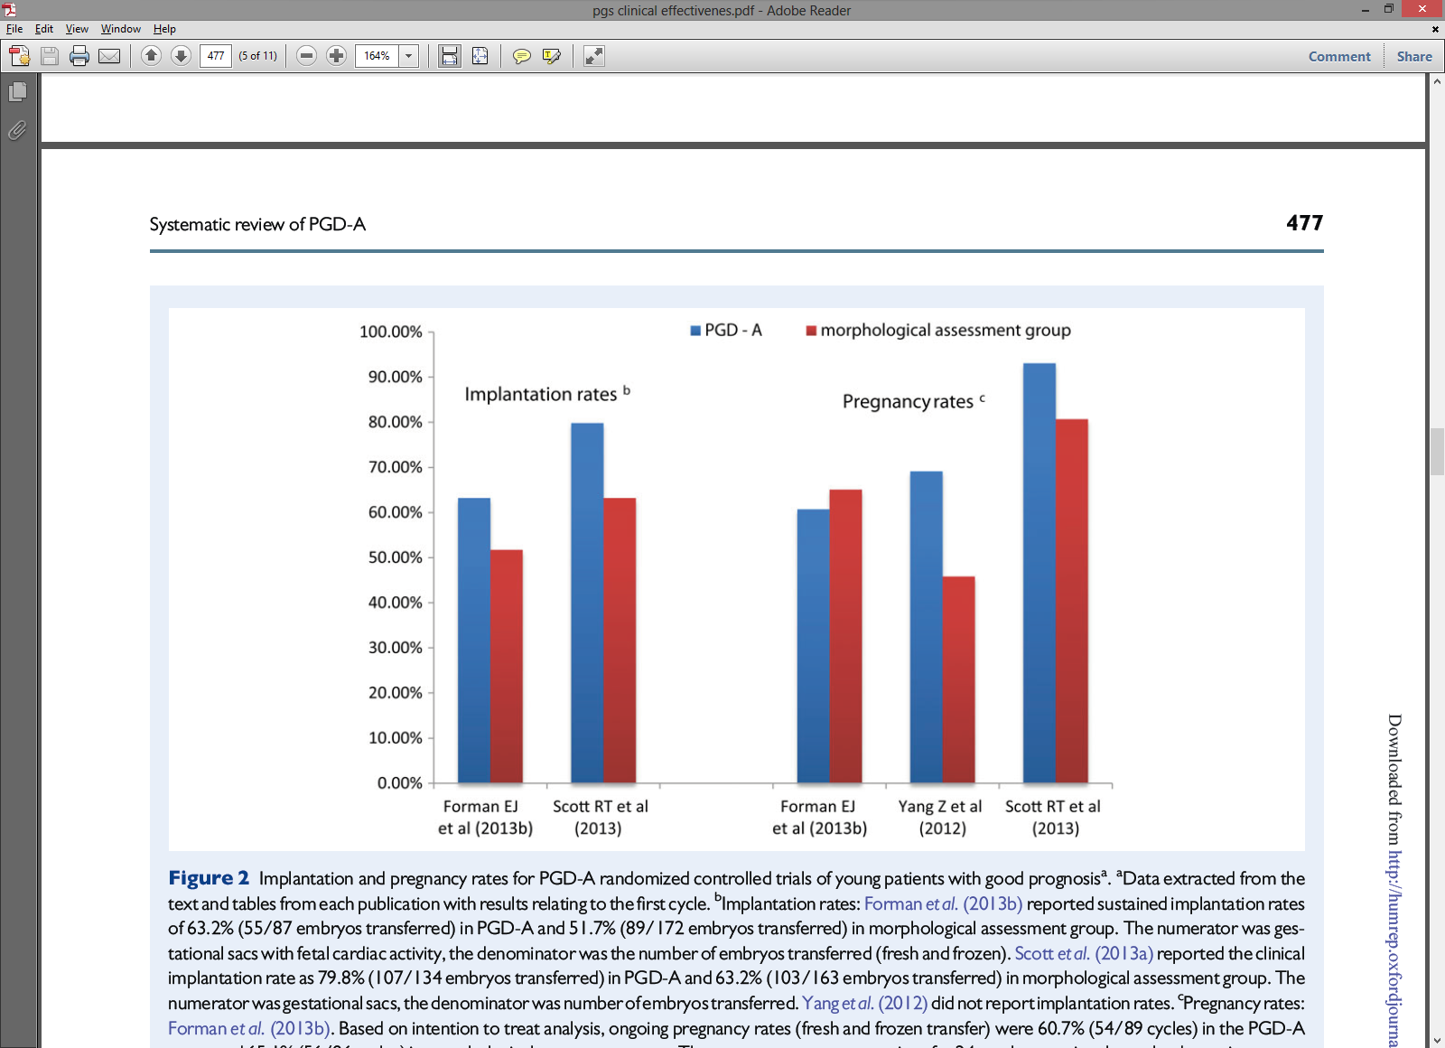
Genç hastalar

Slide 27
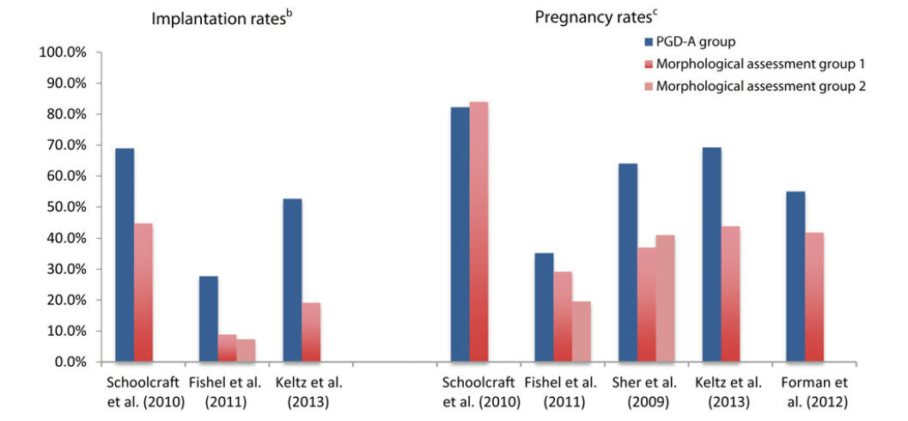
İleri anne yaşı

Slide 28
PGT anne yaşının olumsuz etkisini dengeler

Slide 29
Blastokist biyopsisi
Ekstra embryonik hücreler alınır.
Daha az hücreye biyopsi yapılır.
Alınan materyal oran olarak daha düşüktür.
Sonuçsuz test olasılığı düşüktür.
Biyopsinin olumsuz etkisine daha dayanıklıdır.
Teknik olarak daha zordur.
Lazer alımını gerektirir.

Slide 30
Sonuçlar kötü cevaplı hastalarda morfolojik karakterlerin euploid blastokist seçiminde kullanılamayacağını ortaya koymuştur.

Slide 31
Maliyet
PGT uygulanan üç IVF denemesi kümülatif % 95 canlı doğum olasılığı ile $25,242,
karşılığında %64 başarı oranı ile $22,776 maliyetli PGT siz IVF.
Rezetkova N, Fertil Steril 2014

Slide 32
2. PGT dönemi nasıl kabul gördü
24 kromozom tayininin mümkün olması
IVF başarısını iyileştirmesi (RCT)
Blastokist kültürünün yerleşmiş olması
Blastokist biyopsisinin daha az zararlı olması
Vitrifikasyonun başarı ile uygulanıyor olması
Çoğul gebeliği engellemesi
Farklı hasta gruplarında denenmeye gereksinim var. (kötü cevaplı hastalar, habituel abort)

Slide 33
Eve gidecek mesaj
FISH günümüzde canlı doğum oranlarını arttırmadığı hatta bazı çalışmalarda azalttığı için PGT testi olarak kullanılmamalıdır.
Blastokist biyopsisi ve 24 kromozom tarama testleri (qPCR,aCGH,NGS) günümüz standartlarıdır.
PGT klinik kullanımda yaygınlaşmadan önce gerekli bilimsel desteğin sağlanması gerekir.
PGT yaygınlaşabilmesi için maliyet/yarar oranını göz önünde bulundurmak lazımdır.
PGT hastanın genç normal cevaplı hastalarda gebeliğe ulaşma süresini kısaltır.
Testin kısa sürede cevap vermesi ve ucuz olması onu gerçek bir tarama testi yapacaktır.

Slide 34
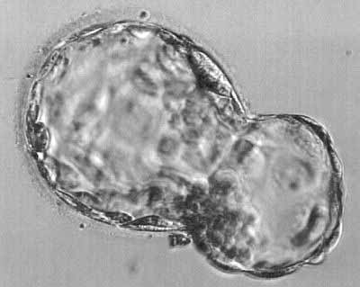
PGT
TLM
Metabolomiks
Tek euploid
embryo transferi
TEET

Slide 35
Teşekkürler

